Slide 1
정상, 고장 분류

Slide 2
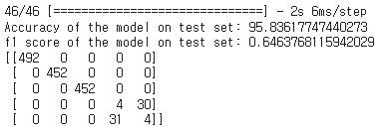
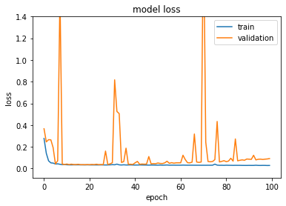
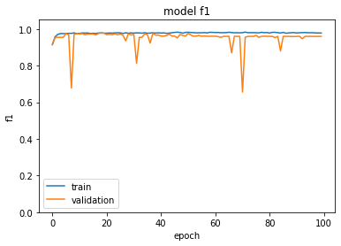
정상(0), 고장p(1), 고장i(2), 전조증상p(3), 전조증상i(4) - 5중 분류
i와 p의 전조증상을 서로 구분 잘 못함

Slide 3

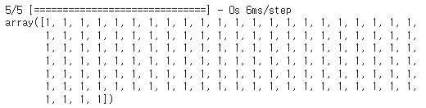
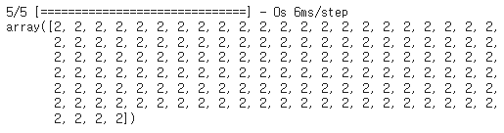
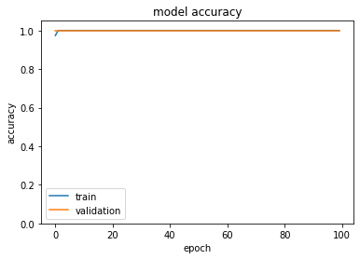
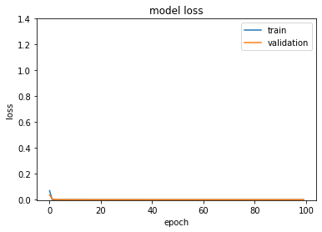

정상(0), 고장i(1), 고장p(2) - 3중 분류 (고장 = 전조증상 + 고장)
교차검증(k=5)를 통해 5번 모두 f1 score=1 확인
고장별로 전조증상 part 따로 추출하여 적용시 모두 정확히 분류
window=24 에서 정상5+고장19 일 때부터 고장으로 분류

Slide 4
정상, 전조증상,고장 분류

Slide 5
Error_interturn short (error_i로 지칭)
교차검증(k=5)를 통해 5번 모두 f1 score=1 확인
고장별로 전조증상 part 따로 추출하여 적용시 모두 정확히 분류
window=24 에서 정상5+고장19 일 때부터 고장으로 분류

Slide 6

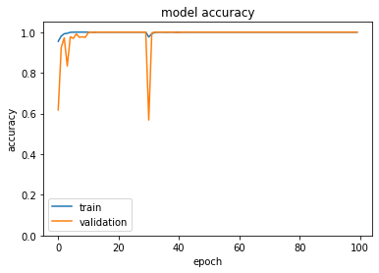
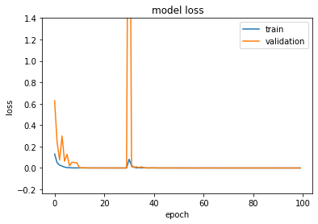

Error_상개방 (error_p로 지칭)
교차검증(k=5)를 통해 5번 모두 f1 score=1 확인
고장별로 전조증상 part 따로 추출하여 적용시 모두 정확히 분류
window=24 에서 정상5+고장19 일 때부터 고장으로 분류

Slide 7
데이터 증강 (시계열데이터 증강 라이브러리 tsaug)
AddNoise
Convolve : 커널 이용한 합성곱
Drift : 흐름이 휨
TimeWarp : 사건이 앞당겨지기도 미뤄지기도 함
Reverse
Resize : 선형보간을 통해 총 length를 줄였다 키웠다 함으로써 해상도 조절
Quantize : 양자화 (가까운 level로 반올림)
Pool : 크기 변화 없이 시간 해상도 낮추기

